Slide 1

外卖送餐系统展示

Slide 2
完成的功能
演示流程
案例需求分析
设计思路
遇到的问题
成果评价

Slide 3

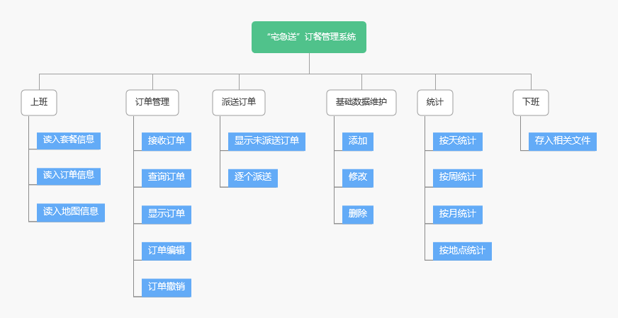

Slide 4
案例需求分析
1.实现对套餐信息、订单信息、地图信息等信息从文件的读出和写入；
2.完成对套餐信息和订单信息的编辑和处理；求得地图中的最短路径；
3.获取程序运行时的当前时间，自动生成订单号；
4.计算数据统计的起止日期；
5.在以上基础上完成对订单的接收、查询、显示、编辑、撤销功能，显示未派送订单、逐个派送的功能，对套餐信息的修改、删除，更新和维护的功能，以及对订单信息分别按当天、当周、当月和地点进行统计的功能。

Slide 5
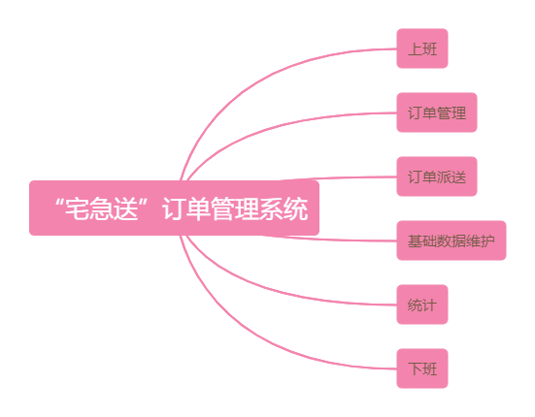
设计思路

Slide 6
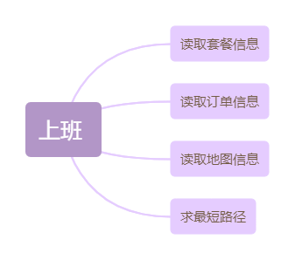
设计思路

Slide 7
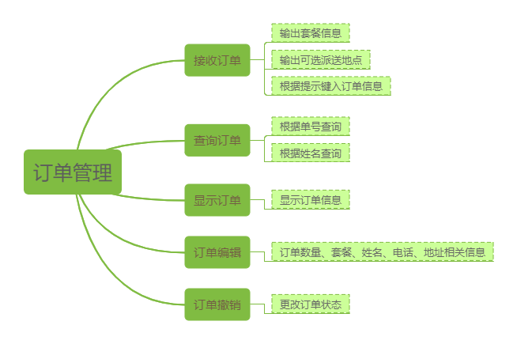
设计思路

Slide 8
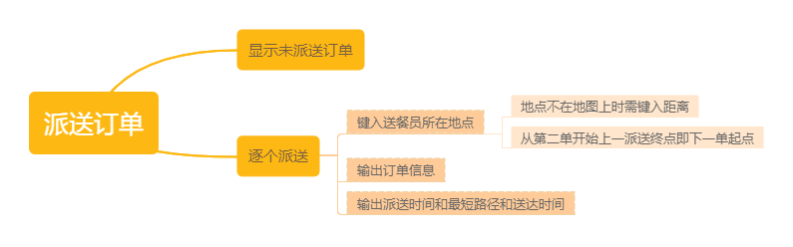
设计思路

Slide 9
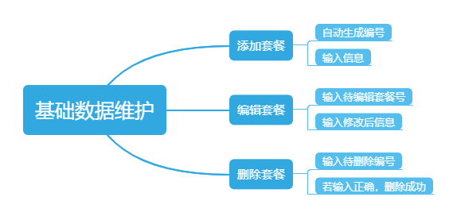
设计思路

Slide 10
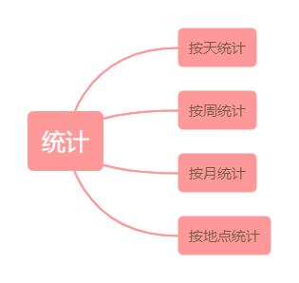
设计思路

Slide 11
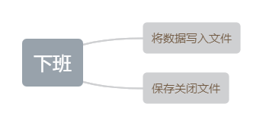
设计思路

Slide 12
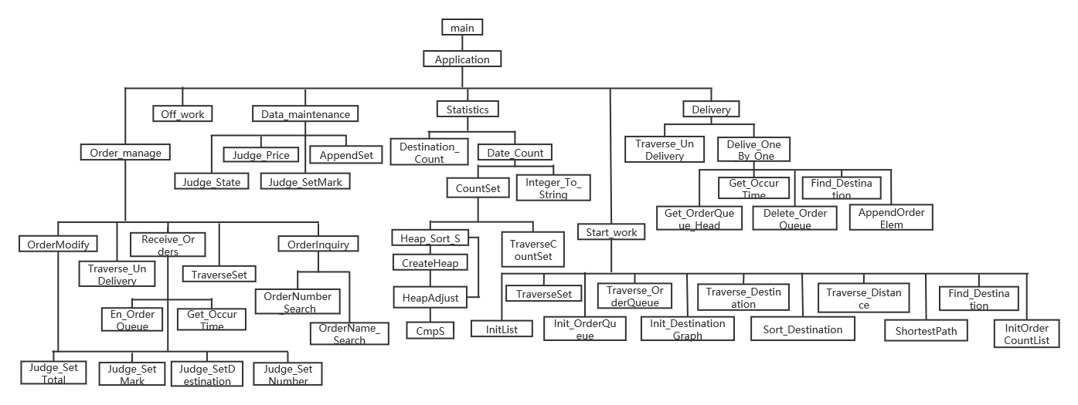
函数调用

Slide 13
遇到的问题（均已解决）
(1)栈溢出
(2)VC在Debug下生成的exe引起找不到MSVCP100D.dll问题
(3)TXT文件乱码问题
(4)数组越界问题
(5)已取消订单的出队问题

Slide 14
成果评价
优点：
健壮性（Judge_And_Change）
细节优化（订单的动态派送，日期的推导计算）
缺点：
用弗洛伊德算法，时间消耗较大。

Slide 15
成果评价
心得体会：
设计项目要有整体逻辑性，层次感，框架感；函数、变量命名要有代表性，普遍性；小组合作要互相接纳，互相学习。

Slide 16
展示完毕，谢谢观看！

